Slide 1
從耶穌給四千人吃飽所聯想到的
Sermon
讲员: 尹谷恩 長老

Slide 2
耶稣喂饱四千
Arthur Yin
4/30/2023

Slide 3
前言
五千人 vs 四千人

Slide 4
一，比较两处经文
A. 四千简介
B. 与五千比较

Slide 5
“那时，又有许多人聚集，并没有什么吃的。耶稣叫门徒来，说： 「我怜悯这众人；因为他们同我在这里已经三天，也没有吃的了。 我若打发他们饿着回家，就必在路上困乏，因为其中有从远处来的。」 门徒回答说：「在这野地，从哪里能得饼，叫这些人吃饱呢？」 耶稣问他们说：「你们有多少饼？」他们说：「七个。」 他吩咐众人坐在地上，就拿着这七个饼祝谢了，擘开，递给门徒，叫他们摆开，门徒就摆在众人面前。 又有几条小鱼；耶稣祝了福，就吩咐也摆在众人面前。 众人都吃，并且吃饱了，收拾剩下的零碎，有七筐子。 人数约有四千。耶稣打发他们走了， 随即同门徒上船，来到大玛努他境内。”
马可福音 8:1-10

Slide 6
“耶稣出来，见有许多的人，就怜悯他们，因为他们如同羊没有牧人一般，于是开口教训他们许多道理。 天已经晚了，门徒进前来，说：「这是野地，天已经晚了， 请叫众人散开，他们好往四面乡村里去，自己买什么吃。」 耶稣回答说：「你们给他们吃吧。」门徒说：「我们可以去买二十两银子的饼给他们吃吗？」 耶稣说：「你们有多少饼，可以去看看。」他们知道了，就说：「五个饼，两条鱼。」 耶稣吩咐他们，叫众人一帮一帮地坐在青草地上。 众人就一排一排地坐下，有一百一排的，有五十一排的。 耶稣拿着这五个饼，两条鱼，望着天祝福，擘开饼，递给门徒，摆在众人面前，也把那两条鱼分给众人。 他们都吃，并且吃饱了。 门徒就把碎饼碎鱼收拾起来，装满了十二个篮子。 吃饼的男人共有五千。”马可福音 6:34-44

Slide 7
经文比较 ：相同点
五千 | 四千
喂饱 | 喂饱
爱 | 爱
祝福 | 祝福

Slide 8
C. 经文比较: *不同点*
伯赛大 | 格拉森
五千 | 四千
问徒主动提出 | 耶稣主动提出
五饼二鱼 | 七饼几条鱼
十二蓝剩 | 七蓝剩
手提蓝 | 大蓝
犹太人 | 外帮人
马可 6:34-44 | 马可 8:1-10
一天 | 三天

Slide 10
二. 从二处经文不同点所引发的
A. 时代论 Dispensation
B. 数码象征意义

Slide 11
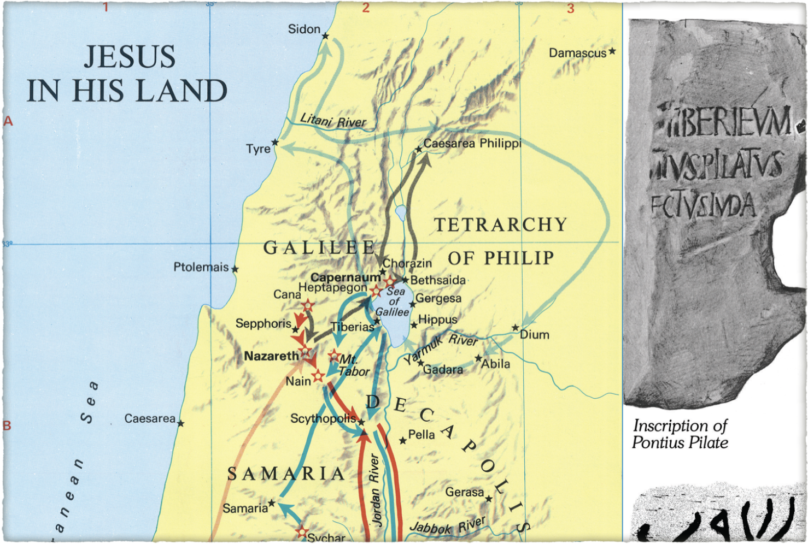

Slide 12
经文比较: *不同点*
伯赛大 | 格拉森
五千 | 四千
五饼二鱼 | 七饼几条鱼
十二蓝剩 | 七蓝剩
手提蓝 | 大蓝
犹太人 | 外帮人
马可 6:34-44 | 马可 8:1-10
一天 | 三天

Slide 13
总结，神不偏待人
“这福音本是神的大能，要救一切相信的，先是犹太人，后是希腊人（外帮人）。”罗马书 1:16
“彼得就开口说：「我真看出神是不偏待人。”使徒行传 10:34 .
“因为耶和华你们的神－他是万神之神，万主之主，至大的神，大有能力，大而可畏，不以貌取人，也不受贿赂。”申命记 10:17
“却将荣耀、尊贵、平安加给一切行善的人，先是犹太人，后是希腊人。 因为神不偏待人。’ 罗马书 2:9-11

Slide 14
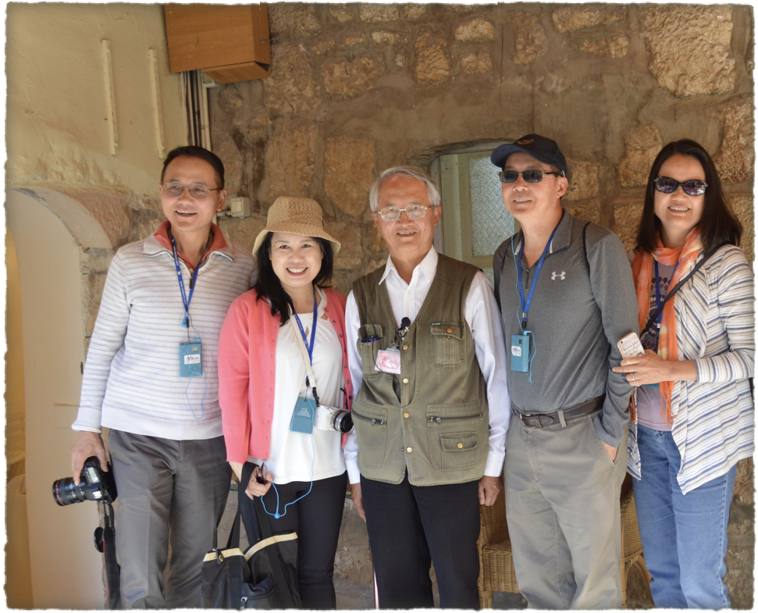
三. 对爱的回应
1. 还福音的债
a. 我们是得益者
“因为外面作犹太人的，不是真犹太人；外面肉身的割礼，也不是真割礼。 惟有里面作的，才是真犹太人；……。” 罗马书 2:28-29

Slide 15
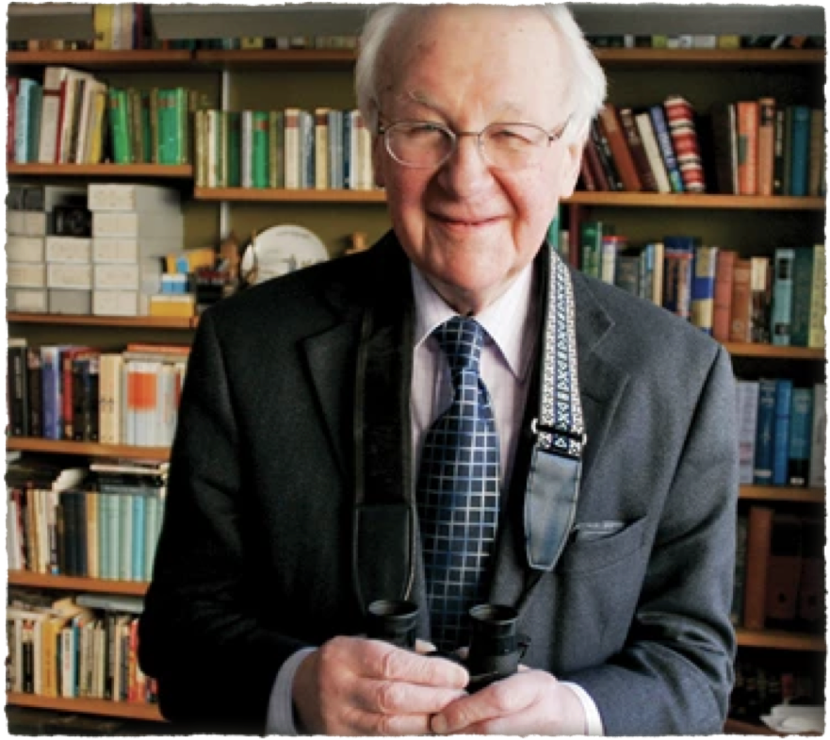
三. 对爱的回应
b. 欠债：
“无论是希腊人、化外人、聪明人、愚拙人，我都欠他们的债， 所以情愿尽我的力量，将福音也传给你们在罗马的人。 我不以福音为耻；这福音本是 神的大能，要救一切相信的，先是犹太人，后是希腊人。”罗马书 1:14-16
John Stott 斯托得牧师

Slide 16
三. 对爱的回应
2. 遵守神的命令
ethnos G1484 = 民， 国
“所以，你们要去，使万民作我的门徒，奉父、子、圣灵的名给他们施洗。” 马太福音 28:19
“因为主曾这样吩咐我们说： 我已经立你作外邦人的光， 叫你施行救恩，直到地极。」”使徒行传 13:47

Slide 17
三. 对爱的回应
3. 禾场广大：
全球74亿人，238国家，族群16839个，未及族群近七千。全球大约三分之一基督徒。委身的基督徒仅12%。

Slide 18
三. 对爱的回应
4, 不传有祸了
我传福音原没有可夸的，因为我是不得已的。若不传福音，我便有祸了。”哥林多前书 9:16
全世界基督徒个人收入的总值是31兆美元，其中98．1%的奉献都是为自己所用包括建堂和日常使用基金，1．8%用在基督教会和福音机构。外地宣教占0．1%。

Slide 19
三. 对爱的回应
5， 我们的行动
举牌
土耳其
东肯宣教
RM House
Honduras 7/7-14
宣教周末 10/28-30
建堂 30 年纪念 10/8

Slide 20
“那报佳音，传平安， 报好信，传救恩的， 对锡安说：你的神作王了！ 这人的脚登山何等佳美！”以赛亚书 52:7

Slide 21
总结
The Great Commission is not an option to be considered; it is a command to be obeyed.
大使命不是选择，
而是神的命令。

